Slide 1
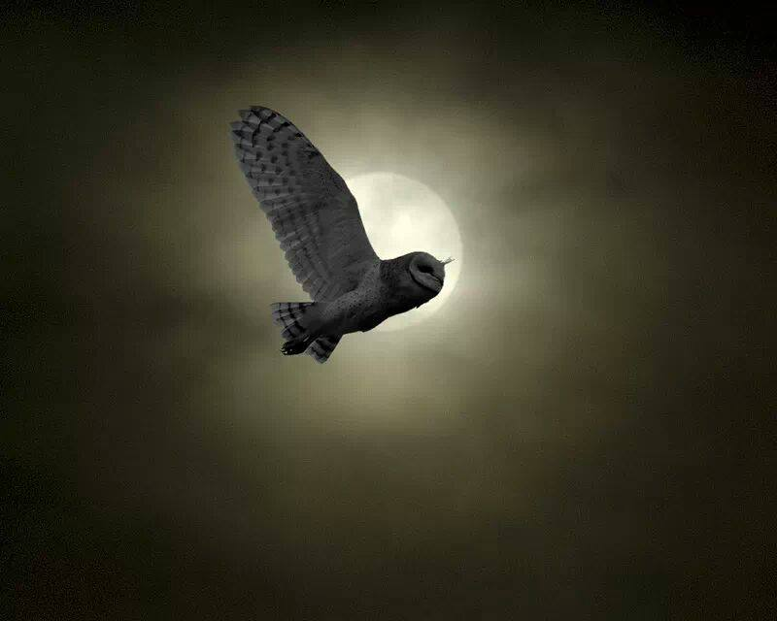
Chapitre I
Qu’est-ce que philosopher ?
(notions abordées : la raison, la science)

Slide 2
I. Testez votre esprit philosophique !
Quizz

Slide 3
C’est dans la vie courante que l’on commence à philosopher
Il suffit simplement de porter son regard sur le monde et sur soi, en prenant le temps de se détacher des rapports que nous construisons habituellement avec le monde.
Si vous avez privilégié les réponses C, c’est que vous avez été sensible à cette approche distanciée : le monde, vous-mêmes et les autres constituent des sources d’interrogations au lieu de n’être que des évidences jamais questionnées.

Slide 4
Q°1 : un train peut en cacher un autre
Expérience courante liée à la relativité du mouvement : croire que notre train se déplace alors que c’est celui d’à côté qui part.
L’illusion est levée lorsqu’un point fixe situé à l’extérieur nous permet de constater qu’on reste immobile.

Slide 5
Le sens philosophique de cette expérience
Fonder nos jugements sur nos premières impressions sensibles est donc une source d’erreur et nous avons besoins d’autres référents pour guider nos idées.
Avoir un esprit philosophique suppose de se distancier de l’opinion immédiate, la sienne ou celle des autres, pour chercher la vérité à partir de points fixes, comme notre voyageur se servira du quai comme référence objective.

Slide 6
Le « point fixe » du philosophe, c’est la raison.
Mais qu’est-ce que la raison, au juste ?

Slide 7
Définition : la raison
C’est tout d’abord la faculté qui me permet de construire des discours sensés, logiques, cohérents. Cette faculté me permet d’argumenter, de démontrer ce que je pense.
Étymologie : du latin, ratio : le calcul. La raison est cette faculté qui me permet d’organiser mes pensées avec rigueur, comme en mathématiques.
C’est donc aussi la faculté qui me permet d’apprécier la valeur logique, la cohérence d’un discours. C’est donc aussi la faculté de juger : le sens critique.

Slide 8
Référence philosophique
« Le bon sens est la chose du monde la mieux partagée »
René Descartes, Discours de la méthode (1637)

Slide 9
La raison, c’est la faculté de s’orienter soi-même dans la pensée
C’est pourquoi la raison est communément appelée « bon sens ».
C’est donc la faculté qui me permet de décider par moi-même si un énoncé est cohérent ou non, vrai ou faux ; ou encore si une action est bonne ou mauvaise.

Slide 10
Tous les hommes possèdent la raison
Grâce à la raison, je peux donc construire des discours que les autres peuvent comprendre et admettre. Tout homme possède la raison.
La raison permet aux hommes de s’entendre : elle permet de produire des discours ayant une portée universelle (recevable pour tous).

Slide 11
Raison et liberté de penser
La raison désigne donc notre faculté de juger en toute autonomie, d’apprécier la valeur d’un propos ou d’une action.
C’est cette faculté qui nous permet de penser par nous-mêmes, d’examiner par nous-mêmes, en toute liberté, ce qui se présente à notre esprit.

Slide 12
La philosophie est née de cette exigence de rationalité
La philosophie commence quand les hommes ne se contentent plus d’accepter les formes de pensée et de vie léguées par la tradition, quand ils entreprennent de penser par eux-mêmes, c’est-à-dire de faire appel à leur raison pour juger de la valeur des idées, des décisions et des actions.
Cette rupture (on a même parlé de « miracle ») apparaît en Grèce au VIème-Vème A.C. La philosophie naît en même temps que les mathématiques et la physique.
Elle révèle une volonté de rationalité qui s’oppose à la pensée traditionnelle ou mythique.

Slide 13
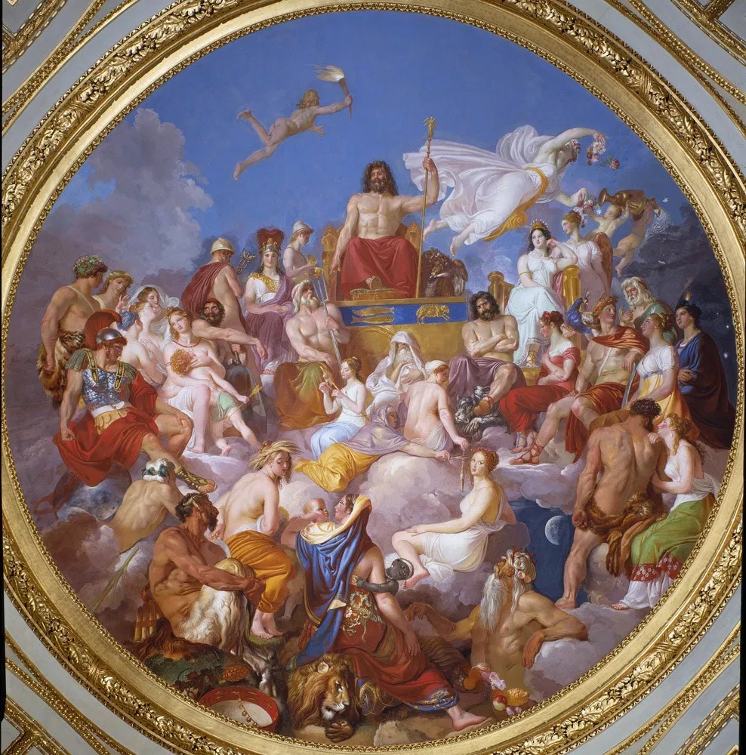
Qu’est-ce qu’un mythe ?

Slide 14
Toute religion repose sur un récit particulier : le mythe
Qu’est-ce qu’un mythe ?
Au sens ordinaire : c’est une croyance imaginaire, voire mensongère, qui repose sur la crédulité de ceux qui y adhèrent.
Au sens ethnologique : c’est un récit des origines qui relate les aventures des dieux, demi-dieux ou héros. Ces aventures se passent avant les hommes et avant l’histoire.

Slide 15
Quelle est la fonction du mythe ?
Le mythe répond aux grandes questions que se posent les hommes : qui sommes-nous ? D’où venons-nous ? Pourquoi sommes-nous là ? Que devons-nous faire ? Que pouvons espérer ?
Le mythe répond donc à un besoin de sens propre à l’homme.

Slide 16
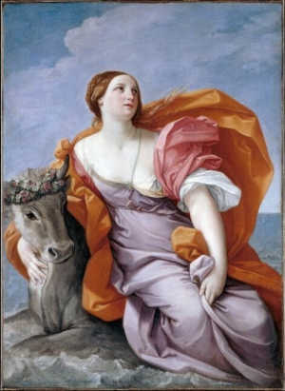
L’explication du mythe n’est pas rationnelle
Tout d’abord, le mythe fait une large place à l’imaginaire. Il recourt à des explications surnaturelles, merveilleuses et laissent subsister une part de mystère, d’incompréhensible.

Slide 17
L’adhésion au mythe relève de la croyance
On croit en la vérité du mythe parce que l’on fait confiance à son auteur, Dieu ou les dieux. On se dit : « ce récit est vrai, parce que c’est Dieu ou les dieux qui le disent ».
C’est ce qu’on appelle un argument d’autorité.

Slide 18
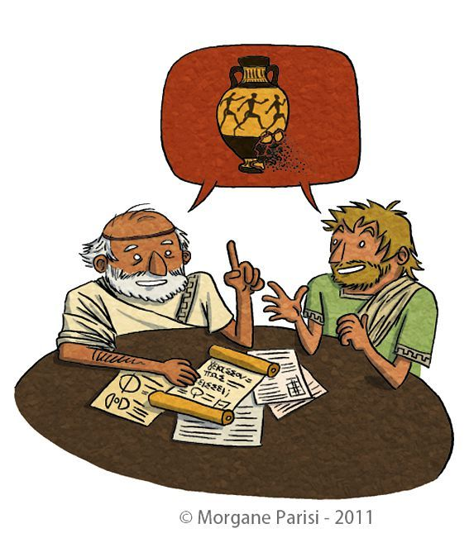
La philosophie s’oppose au mythe car elle privilégie les explications rationnelles
Les premiers philosophes se sont efforcés de proposer des explications rationnelles du monde, accessibles à tout homme. Les premiers philosophes furent aussi les premiers physiciens.

Slide 19
Décider de vivre selon la raison représente une rupture dans la vie de l’individu et aussi dans l’histoire de l’humanité
Origine historique de la philosophie : naissance au Vème siècle avant J.-C. en Grèce. La philosophie n’a pas toujours existé.
Philosopher, c’est chercher en nous, dans notre raison, les bonnes raisons de penser ou d’agir de telle ou telle manière. C’est donc rompre avec les conditionnements de l’enfance, et rechercher la liberté.

Slide 20
Q°2 : « tu m’étonnes ! »
Communément, on oppose l’homme et l’animal, on fait comme s’ils n’avaient rien de commun. Pourtant, on oublie que, d’un point de vue biologique, l’homme est un animal, qui appartient à la famille des « hominoïdés », c’est-à-dire des grands singes !
La rencontre avec l’animal peut d’ailleurs faire vaciller nos certitudes les plus ancrées.
Philosopher, c’est d’abord accueillir cette mise en crise de nos certitudes, grâce à la capacité de s’étonner.

Slide 21
L’étonnement est à l’origine de la philosophie
« C’est l’étonnement qui poussa les hommes à philosopher » dit Arisote.
Qu’est-ce que s’étonner ?
C’est apercevoir une difficulté, un problème, cad prendre conscience que le monde ou moi-même ne sont pas tout à fait comme je le pensais spontanément. S’étonner, c’est cette expérience particulière où nos certitudes basculent, sont remises en cause.

Slide 22
Le philosophe est celui qui a gardé la meilleure part de l’enfance
Celui qui est blasé du monde n’entre jamais dans la philosophie, puisque le monde ne l’intéresse au fond que comme objet de consommation et non de réflexion.
D’une certaine façon, le philosophe a su garder l’enthousiasme de l’enfant car il a le même désir de connaître : s’étonner, en effet, c’est apercevoir une difficulté, prendre conscience de son ignorance et dans le même temps vouloir y remédier.

Slide 23
Philosopher, c’est prendre du recul sur soi et sur le monde
Bien des adultes ont perdu ce désir parce qu’ils se croient suffisamment savants, ou bien parce qu’ils l’ont enfoui profondément sous des considérations matérielles. Ils sont alors désabusés, indifférents, ou considèrent que le fait de se poser trop de questions est une perte de temps.
Pourtant, nous ne progressons qu’à la condition de cultiver ce désir,

Slide 24
Q°3 : En un rien de temps !
Par essence, le temps a de quoi intriguer. Nous le mesurons de manière objective à l’aide d’instruments qui en découpent des portions de façon très précise.
La vie nous enseigne tous les jours que le temps vécu est différent du temps mesuré. Une minute de douleur affreuse peut sembler s’étirer jusqu’à l’éternité, tandis qu’un bonheur intense nous paraît toujours trop court.

Slide 25
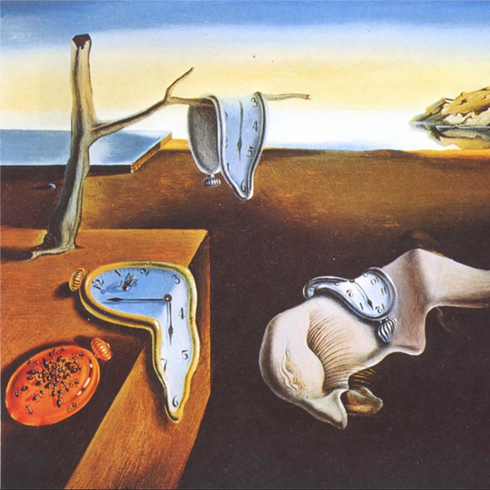
L’expérience philosophique de la durée
Le temps vécu par la conscience semble toujours en décalage par rapport à celui des montres et des horloges, puisqu’il s’allonge ou se contracte anarchiquement là où l’écoulement qui s’affiche sur un chronomètre présente au contraire une absolue régularité.
Donc, philosopher, c’est s’interroger sur la nature des choses.

Slide 26
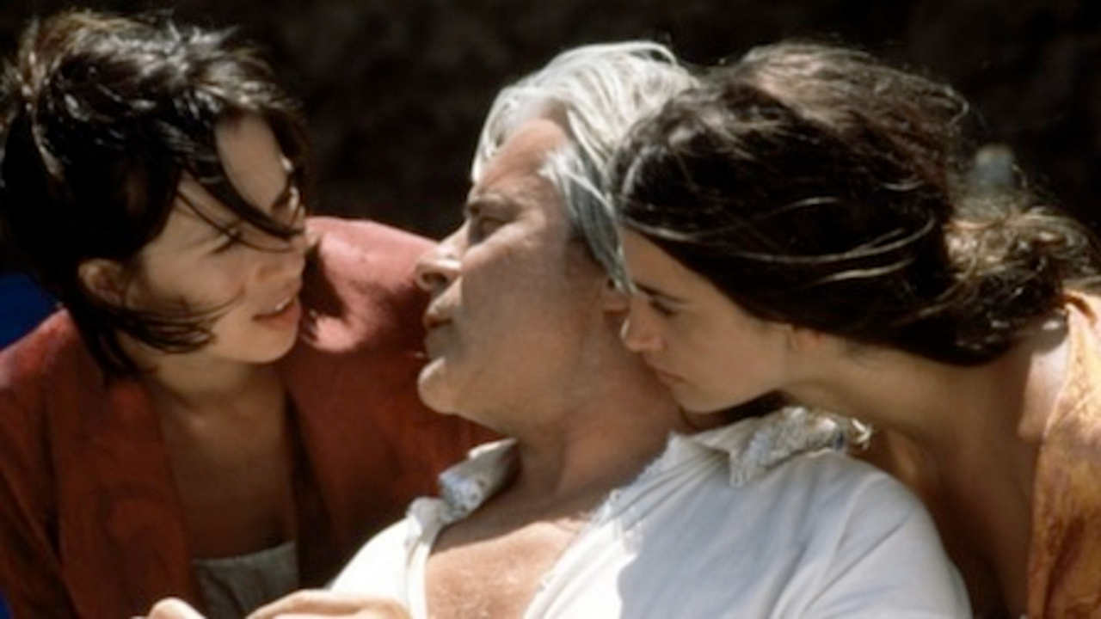
Q°4 : « Je sais ce que je veux ! »
Le désir est une expérience que nous avons tous en partage, par la souffrance qu’il occasionne lorsqu’il n’est pas comblé, ou bien à travers la déception qui suit un jour ou l’autre sa satisfaction.
Le désir a donc une étrange nature, pour le moins contradictoire : il veut et ne veut pas être satisfait, puisqu’à peine satisfait, il ne peut s’empêcher de renaître, pour se porter sur un nouvel objet, et ainsi de suite à l’infini.

Slide 27
Etre libre, est-ce donner libre cours à mes désirs ?
La société de consommation est précisément fondée sur l’infinité et la démesure du désir : comme le dit la chanson de Souchon, « on nous fait croire que le bonheur c’est d’avoir des quantités de choses qui donnent envie d’autre chose ».
Sommes-nous à l’origine de nos désirs ?
On dit souvent qu’être libre, c’est faire tout ce qu’on désire. Le problème, c’est que l’objet du désir, c’est peut-être moins la possession de l’objet, que le désir d’être, de faire comme les autres ou d’avoir ce qu’ont les autres. Nous croyons que nos désirs sont l’expression de notre originalité, alors qu’ils plutôt l’expression de notre tendance à imiter les autres et donc souvent du pire conformisme…

Slide 28
Réfléchir sur la nature de ses désirs peut nous permettre de prendre conscience des causes qui les animent, et accroître notre liberté.
Donc, philosopher, c’est aussi s’interroger sur soi-même pour accéder à l’autonomie.

Slide 29

Q°5 : Abracadabra !
Qu’est-ce que connaître un objet ? Nos sensations immédiates nous permettent-elles de pénétrer ses propriétés et sa nature ?
D’un point de vue sensoriel, l’eau solide n’a plus rien de commun avec l’eau liquide, et si nous nous contentions d’un simple examen empirique, nous conclurions à bon droit qu’il s’agit de deux matières différentes.

Slide 30
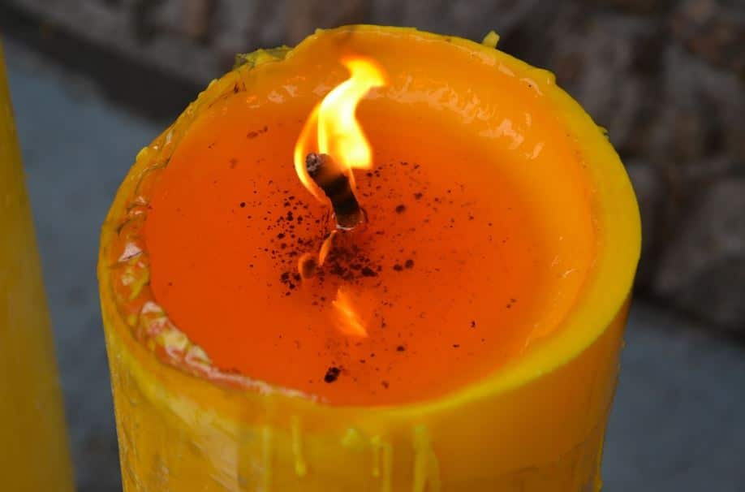
Descartes, le morceau de cire
Descartes montre que connaître un objet ne peut se limiter à ce que nos sens nous en disent : le morceau de cire que l’on fait fondre perd toutes ses propriétés initiales.
Il s’agit pourtant physiquement de la même cire, et c’est une inspection de la raison qui nous l’assure (par l’explication du phénomène physico-chimique de la fusion), et non une simple exploration sensible.

Slide 31
Philosophie et esprit scientifique
Connaître, ce n’est pas simplement croire ce que nos sens nous donnent à voir, mais être capable d’aller au-delà des apparences, des certitudes immédiates grâce à un examen rationnel.
C’est déjà là une attitude philosophique et une qualité nécessaire à l’esprit scientifique.
Donc, philosopher supposer de savoir faire preuve d’esprit critique, y compris en l’exerçant sur ses certitudes premières.

Slide 32
II. Pensée immédiate et pensée philosophique

Slide 33
A) La pensée immédiate : l’opinion, la doxa
Tous les hommes ont des opinions, et si penser, c’est avoir une ou des opinions, alors il faut dire que tout le monde pense.
Mais qu’est-ce au juste qu’une opinion?
C’est une prise de position personnelle, un avis propre à chacun. Elle varie selon les individus : on dit qu’elle est subjective, au sens où elle appartient à un sujet, un individu.

Slide 34
Le paradoxe de l’opinion
Nous sommes très généralement attachés à nos opinions car nous considérons que ce sont des pensées personnelles, nos pensées.
Elles seraient le reflet de notre identité, de notre individualité. Y renoncer reviendrait donc à renoncer à soi-même.
Mais nos opinions sont-elles vraiment les nôtres ? D’où viennent-elles au juste ?

Slide 35
L’opinion, loin d’être une pensée, est la plupart du temps un impensé
La plupart de nos opinions sont des pensées toutes faites, des préjugés : ce sont des croyances dont nous ne sommes pas les auteurs et qui proviennent de causes extérieures, et non de notre propre jugement.
On ne peut pas dire que je pense lorsque je ne suis que la caisse de résonnance de représentations qui ont été construites à mon insu par mon éducation ou mon milieu culturel d’appartenance.
Mes opinions, mes pensées ont été fabriquées indépendamment de mon initiative intellectuelle par des instances dont je suis le jouet inconscient.

Slide 36
L’opinion est donc une affirmation peu fiable
Une opinion est donc souvent une affirmation n’ayant pas été soumise à un examen critique.
Elle est reçue pour vraie sans que l’esprit se soit préoccupé sérieusement de savoir si cet énoncé est vrai ou faux.
Toutes nos idées premières sont en ce sens des opinions, cad des préjugés, des « a priori », des idées toutes faites. On les croit vraies mais on ne sait pas si on a raison de le croire.

Slide 37
L’opinion, étant une croyance, s’oppose donc au savoir
Comment distinguer le savoir de la croyance ?
Première difficulté : si on s’en tient au vécu purement subjectif, il est souvent difficile de les distinguer, car l’opinion, comme le savoir, sont tous deux accompagnés d’un sentiment particulier : la certitude.
La certitude est le fruit de notre adhésion à ce que nous croyons vrai.

Slide 38
Est-ce la vérité qui distingue le savoir de l’opinion ?
Peut-on dire que le savoir est vrai tandis que les opinions seraient fausses ?
Non, car il peut y avoir des opinions vraies.
Exemple : la plupart d’entre nous prétend savoir que la Terre tourne autour du Soleil, au point de s’imaginer posséder une vérité scientifique. Qui, pourtant, est capable d’en rendre raison ?
En fait, la plupart de nous y croit, parce qu’on leur a dit que c’était vrai, non parce qu’ils ont compris en quoi c’était vrai et en quel sens. Bref, ils croient que la Terre tourne autour du Soleil comme les petits enfants croient au père Noël, faisant confiance à ceux qui le leur ont dit.

Slide 39
La différence entre le savoir et l’opinion réside moins dans ce qui est cru que dans la façon de croire
La même proposition « la Terre tourne autour du Soleil » est dans un cas, une simple croyance, dans l’autre, une proposition scientifique.
La première croit aveuglément, sans comprendre, souvent parce qu’elle fait confiance à l’autorité de celui qui le lui a dit ; la seconde croit parce qu’elle a compris le chemin qui y mène, parce qu’elle en connaît les démonstrations, les raisons qui font qu’on peut les affirmer.

Slide 40
Ainsi, la véritable différence entre l’opinion et le savoir tient dans la rigueur de leur fondement
L’opinion ne peut rendre raison d’elle-même, ne peut démontrer sa propre vérité, contrairement au savoir.
Repère conceptuel : origine/fondement

Slide 41
Définition
L’origine
- du latin origo : la source, la cause ou la naissance de quelque chose
- correspond à un moment historique, à l’apparition de quelque chose dans le temps.
Le fondement
du latin fundare : qui signifie bâtir, asseoir solidement un édifice
implique l’idée d’une justification ou d’une légitimité. Ce qui est fondé, c’est ce qu’on ne peut pas remettre en question, ce qui est indiscutable

Slide 42
Dévoiler l’origine d’une chose, c’est souvent la remettre en question dans son autorité ou sa valeur
Dans le domaine de la connaissance, étudié ici, on peut admettre que l’origine de bon nombre des idées présentes en notre esprit les rend discutables.
Il s’agit d’idées accumulées depuis l’enfance, venant de sources diverses et acceptées comme vraies sans examen préalable.
Pour asseoir la connaissance sur une base solide, pour la fonder, il est nécessaire de soumettre ces idées à la critique et de reconnaître que l’opinion est un énoncé théoriquement faible.

Slide 43
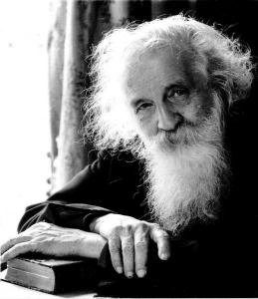
Gaston Bachelard, la formation de l’esprit scientifique (1938)
« L’opinion pense mal, elle ne pense pas. Elle traduit des besoins en connaissance. En désignant les objets par leur utilité, elle s’interdit de les connaître »

Slide 44
Explication
Bachelard remet en question l’idée courante selon laquelle avoir une opinion = penser.
Parce qu’elle est mal fondée, on doit lui refuser le statut même de pensée.
Qu’est-ce que penser ?
Penser, c’est s’efforcer de connaître le monde, de le comprendre en s’efforçant d’être neutre et objectif.
Or, l’opinion ne peut prétendre à une telle objectivité car elle ne considère le monde qu’en fonction de son utilité.

Slide 45
L’opinion est tournée vers l’action, non vers la connaissance
L’opinion traduit notre manière première et immédiate d’être au monde : nous ne percevons d’abord du réel que ce qu’il nous est utile de percevoir pour les besoins de l’action ou ce qui répond à nos intérêts et à nos désirs ;
Nous ne sommes pas d’abord tournés vers la contemplation (theoria) neutre et désintéressée du réel, mais vers l’action. Pour agir, pour vivre, nous avons besoin de nous faire une idée du monde qui nous entoure. Telles sont les opinions, tournées vers l’efficacité plutôt que vers la vérité.

Slide 46
Par conséquent, « l’opinion a, en droit, toujours tort » (Bachelard)
Etrange affirmation, car on a vu qu’une opinion n’était pas nécessairement fausse. Une opinion peut être vraie.
Mais avoir raison, est-ce seulement être dans le vrai ? Avoir tort, être dans le faux?
Par ailleurs, que signifie l’expression « en droit » ? A quoi s’oppose ici le droit ?
Repère conceptuel : en fait/en droit

Slide 47
Sens de l’expression « avoir tort »
Cette expression du langage courant désigne le fait de se tromper. Cela peut signifier tout d’abord le fait de penser et de dire le faux, d’affirmer des propositions erronées, contraires à la vérité ;
Toutefois, se tromper peut aussi signifier emprunter la mauvaise voie, se fourvoyer. Le mot « tort » vient en effet du latin « tortum » qui signifie « tordu ». Avoir tort, se tromper, c’est aller de façon « tordue ».
Par exemple, il peut y avoir plusieurs chemins pour arriver au même endroit, mais l’un sera plus long, semé de maints détours, tandis que l’autre sera plus court ou plus direct. Si par exemple, on est attendu à cet endroit à une heure donnée et que l’on emprunte le chemin le plus long, on dira que l’on s’est trompé de chemin, quand bien même ce chemin nous a finalement menés à bon port.

Slide 48
Même analyse pour « avoir raison »
Avoir raison, c’est avoir la vérité, mais aussi la raison ou encore le droit pour soi.
Cela signifie que l’on est dans le vrai, mais aussi que l’on raisonne correctement, de manière fondée, légitime.

Slide 49
L’opinion, même vraie n’emprunte pas le bon chemin pour accéder au vrai
Ce qui est important ici, c’est l’expression « en droit », qui s’oppose à « en fait ».
En fait, une opinion peut être vraie, elle peut avoir raison ; mais en droit, même vraie, elle a toujours tort.

Slide 50
Repère conceptuel : en fait/en droit
En fait : désigne ce qui est, ce qui existe ;
En droit : désigne ce qui doit être, ce qui est légitime, fondé.
Ce repère conceptuel permet de critiquer ce qui existe, mais n’est pas forcément légitime
Exemple : qu’il existe des injustices est un fait, mais il est légitime de les combattre, au nom du droit, de ce qui devrait être.

Slide 51
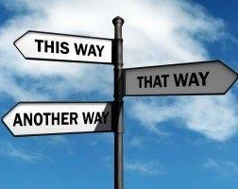
« SOCRATE. – Si un homme connaissant la route qui mène à Larissa, ou en tout autre endroit que tu voudras, s’y rendait et y conduisait d’au­tres personnes, ne serait-il pas un bon et excellent guide? MÉNON. – Sans contredit. SOCRATE. – Et si un autre conjecturait exactement quelle est la route sans y être allé et sans la connaître, ne pourrait-il pas lui aussi être un bon guide? SOCRATE. Les opinions vraies, tant qu’elles demeurent, sont de belles choses et produisent toutes sortes de biens ; mais elles ne consentent pas à rester longtemps ; elles s’enfuient de notre âme, de sorte qu’elles ont peu de valeur, tant qu’on ne les a pas enchaînées par la connaissance raisonnée de leur cause.
Platon, Ménon (extrait)

Slide 52
La faiblesse théorique des opinions « droites »
Platon parle d’opinions droites, plutôt que d’opinions vraies.
Dans le Ménon, il montre que si une opinion se trouve être vraie, c’est toujours par hasard.
C’est en ce sens que Bachelard dit que l’opinion a en droit toujours tort : l’opinion, même vraie, est toujours mal fondée, incapable de se démontrer elle-même.
Mais sur quoi l’opinion repose-t-elle ? Pourquoi lui accorde-t-on du crédit ?

Slide 53
1) Les habitudes, la coutume
Nous sommes inscrits dans un contexte socio-culturel, dans une culture. Au sens ethnologique, le terme désigne un ensemble de manières de penser, d’agir, de sentir propres à une collectivité donnée.
Or, tant que l’homme n’est pas en situation de prendre conscience du fait culturel, il le subit et reçoit comme vrai ce qui est consacré par la coutume.
Ce qui est consacré par la coutume nous paraît receler une vérité : « c’est vrai parce qu’on l’a toujours dit ».

Slide 54
2) Le prestige du nombre
Nous sommes ainsi faits que les idées partagées par le plus grand nombre nous paraissent avoir force de vérité.
Nous avons tendance à confondre l’unanimité et l’universalité.
L’unanimité désigne l’expression de la totalité des opinions d’un groupe dans un seul sens.
L’accès à l’universel suppose un examen rationnel : « penser en se mettant à la place de tout autre », cad faire abstraction de ses intérêts, de ses désirs, etc…
Bien souvent, les grandes erreurs sont des erreurs collectives, tandis que la vérité peut être découverte par un seul. C’est même plus probable….

Slide 55
3) Le prestige de l’autorité
Nous sommes ainsi faits que nous recevons comme vraies les idées portées par ceux qui font autorité à nos yeux. Le Pape, le Prophète, le Savant, etc. Puisque ces personnages prestigieux l’ont dit, alors c’est vrai. Tel est l’argument d’autorité : je crois un énoncé vrai parce que je fais confiance à l’autorité de celui qui me l’a transmis.
Cela renvoie aux pesanteurs de l’enfance. Si l’enfant a la capacité de s’émerveiller, de questionner, d’être curieux, sa faiblesse réside dans sa crédulité. L’enfant fait confiance aux réponses que les parents, les maîtres apportent à ses questions.
Sa passivité exclut d’abord la remise en question des significations et des valeurs qui lui sont transmises. Il est déterminé à son insu à se représenter le réel et les conduites souhaitables.

Slide 56
4) l’utilité de l’opinion
Nous ne sommes pas d’abord des êtres de raison, mais des êtres de désir : nous avons des intérêts, des passions, et nous avons tendance à croire vrai ce qui nous arrange.
En ce sens, nos erreurs sont d’abord des illusions.
L’erreur simple consiste à prendre le vrai pour le faux et inversement, mais l’erreur est involontaire et se dissipe aisément.
L’illusion est une mystification, une tromperie. Dans l’illusion, je me trompe au sens où est en jeu mon désir. Mon esprit se laisse abuser par une fiction parce qu’il ne veut pas voir la réalité, trop dure à supporter pour lui.
Je me « mens à moi-même ». Je suis à la fois le trompeur et le trompé. L’illusion consiste à prendre ses désirs pour des réalités.

Slide 57
5) La paresse et la lâcheté
L’autonomie de la pensée coûte cher en efforts et la plupart des hommes sont heureux de s’en dispenser. Les hommes fuient l’effort et n’aiment pas remettre en cause les idées qu’ils croient vraies.
Peu d’hommes sont près à appliquer la devise des Lumières : « Aie le courage de te servir de ton propre entendement ! ».
Aie le courage de penser par toi-même, de te libérer de la tutelle des pensées convenues, du prêt-à-penser.

Slide 58
Donc, « L’opinion est un obstacle épistémologique » (Bachelard)
« Epistémologique » (du grec épistémé, la science) : Bachelard appelle ainsi ce qui empêche la science de se constituer comme connaissance objective.
Celui qui veut s’efforcer de comprendre le monde, celui qui veut penser, doit donc abandonner la pensée d’opinion : c’est-à-dire s’efforcer de penser sans préjugé en soumettant ses idées à un examen rationnel et en s’efforçant de les fonder.

Slide 59
.
Transition :
Classiquement, la philosophie se méfie de l’opinion. La décision de philosopher est marquée par un rejet de notre manière spontanée ou immédiate de voir le monde. Elle est rejet du préjugé.
Cela implique un véritable bouleversement existentiel, une « conversion » au sens fort du terme : il s’agit d’apprendre à regarder le monde autrement.

Slide 60
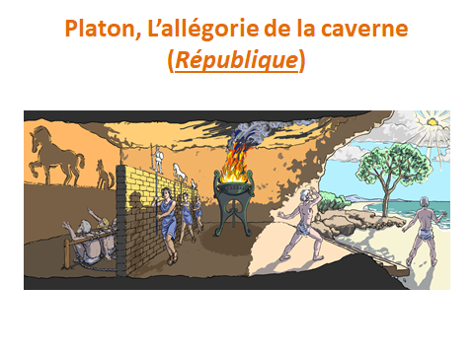
B) Le sens de la démarche philosophique

Slide 61
Distinction entre l’allégorie et le mythe
Le mythe
L’allégorie
Récit des origines narrant des événements qui se sont passés dans un temps d’avant le temps, avec des protagonistes qui sont des êtres imaginaires (dieux, demi-dieux, ancêtres).
Ils ont une fonction explicative, mais sur un mode irréductible à l’explication rationnelle.
Culture des peuples de tradition orale, on ne peut leur assigner d’auteur précis
Il s’agit d’un tableau ou d’un récit présentant des idées abstraites sous une forme symbolique.
Les métaphores utilisées dans l’allégorie sont totalement transposables dans le langage de la rationalité et du concept. L’allégorie a souvent une fonction pédagogique.
L’allégorie a donc un auteur, dont on sait exactement ce qu’il veut figurer

Slide 62
Etape 1 : la caverne est notre première demeure
Socrate : Figure toi des hommes dans une demeure souterraine, en forme de caverne, ayant sur toute sa largeur une entrée ouverte à la lumière ; ces hommes sont là depuis leur enfance, les jambes et le cou enchaînés, de sorte qu’ils ne peuvent ni bouger ni voir ailleurs que devant eux (…)
Glaucon : Voilà un étrange tableau et d’étranges prisonniers
Socrate : ils nous ressemblent.

Slide 63
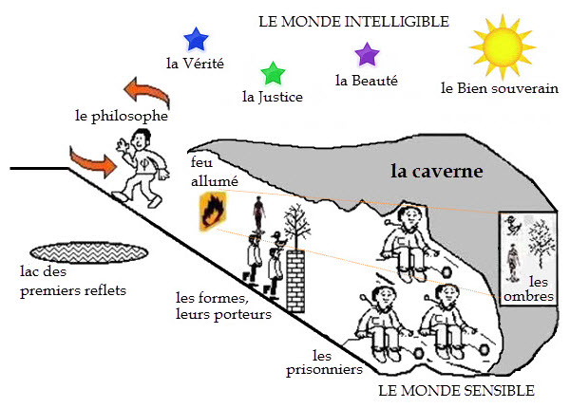
Du monde sensible au monde intelligible

Slide 64
Analyse de la métaphore de la caverne
La caverne : métaphore de notre rapport immédiat et naïf au monde
Un espace obscur : ignorance
Un espace clos : servitude. L’image des chaînes
Une demeure souterraine : nous sommes des morts-vivants, au sens où la pensée d’opinion n’est pas vraiment une pensée. Ce n’est pas une pensée vivante.

Slide 65
Bilan de la première étape de l’allégorie
Notre rapport au réel et à nous-mêmes est imaginaire ;
La caverne symbolise cette aliénation de l’esprit qui prend pour un véritable savoir ce qui n’est que croyance ou opinion (doxa).
Nécessité d’une transformation radicale pour s’affranchir du pouvoir des opinions.

Slide 66
Etape 2 : le chemin de la connaissance
Pour déjouer les aveuglements originaires, deux choses sont nécessaires à l’esprit :
Un retour sur soi (la réflexivité, l’esprit d’examen)
Une ascèse : il faut apprendre à se défaire de la pensée d’opinion (l’esprit de doute)

Slide 67
Cultiver l’esprit de doute
Douter consiste à cesser d’être sous l’emprise d’une certitude. La certitude est l’état d’un esprit qui adhère à une idée qu’il sait ou qu’il croit être vraie. Mais un esprit absolument certain est privé de toute possibilité de recul, de toute liberté. La certitude est une forme de servitude intérieure.
Ce rapport aux idées est le propre du dogmatisme : état d’esprit qui ne supporte pas la discussion, ni la contradiction. On ne peut pas discuter avec un esprit certain.
Cf : Chez Descartes, le doute méthodique est l’acte fondateur de la philosophie. Il s’agit d’un doute volontaire : on se donne des raisons de douter pour tester la solidité de nos pensées.

Slide 68
Développer la réflexivité ou l’esprit d’examen
Il s’agit pour la pensée de faire retour sur soi-même, de se prendre pour objet afin de s’assurer de la maîtrise de ses opérations.
Cela ne va pas de soi. Notre pensée n’est pas spontanément, immédiatement maîtresse d’elle-même. Nous ne savons pas d’abord ce que nous pensons, ce que nous disons.
Nous possédons une raison, mais celle-ci doit être éduquée, cultivée, disciplinée. Elle a besoin de méthodes. Les mathématiques ont pour Platon un rôle formateur : « Que nul n’entre ici s’il n’est géomètre ! » était-il écrit à l’entrée de l’Académie, l’école de philosophie fondée par Platon.

Slide 69
La démarche philosophique, achèvement du parcours de l’esprit
Une démarche qui vise à remonter aux fondements de nos connaissances.
Idéal d’un fondement premier et d’une connaissance absolue symbolisés par le Soleil.
Méthode utilisée : la dialectique ou art du dialogue. « La pensée est un dialogue que l’âme tient avec elle-même » (Théétète). Reprise de la méthode socratique.

Slide 70
Le dialogue socratique : nous avons besoin des autres pour penser
Tout d’abord parce que, en raison de notre attachement à nos opinions, il est difficile de se faire à soi-même des objections, de s’apporter à soi-même la contradiction. Tout seul, nous courons le risque d’être enfermés dans le dogmatisme. Penser suppose le dialogue avec l’autre. En ce sens, l’autre est mon meilleur maître.
En outre, nous ne sommes pas omniscients. Nous ne pouvons pas inventer, depuis notre propre esprit, tous les points de vue, toutes les perspectives. C’est autrui qui me fait penser ce à quoi je n’avais pas pensé.

Slide 71
Etape 3 : la vocation pratique de la philosophie
Le philosophe doit redescendre dans la caverne. La philosophie reposant sur le dialogue, implique la dimension de l’altérité.
La figure de Socrate : vocation pédagogique, éthique et politique de la philosophie. On ne peut pas être sage tout seul.
Les risques de l’entreprise philosophique : les résistances de la pensée d’opinion-la condamnation à mort de Socrate

Slide 72
Conclusion
Si nous choisissons de philosopher, c’est pour libérer notre pensée de toute tutelle, c’est pour conquérir le statut de sujet et devenir une personne capable de s’autodéterminer, d’exercer sa liberté avec discernement et raison.

